Slide 1



Taller
Fundamentos de
JavaScript
Brigada Paraíso
Aylin Yepez
Sesión 9

Slide 2
ALMACENAMIENTO
DEL LADO
DEL CLIENTE

Slide 3
API ALMACENAMIENTO
WEB

Slide 4
sessionStorage
Conserva los datos mientras el navegador este abierto y se pierden cuando el navegador se cierra
localStorage
Conserva los datos incluso cuando el navegador se cierra y se vuelve a abrir

Slide 5


MÉTODOS
GUARDAR
setItem(nombre, valor)
RECUPERAR
getItem(nombre)
ELIMINAR
removeItem(nombre)

Slide 6
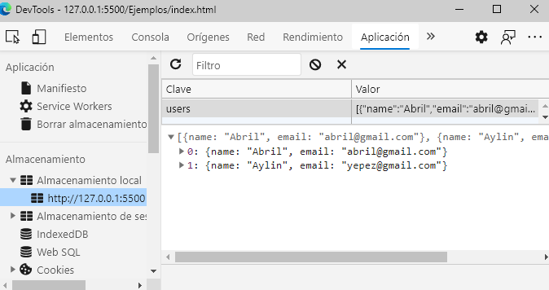
TIPS
PARA VER LOS ELEMENTOS GUARDADOS
Abrimos el navegador
En nuestra pagina abrimos herramientas de desarrollador
Vamos a la pestaña de aplicación

Slide 7
TIPS
Si vamos a guardar arreglos de objetos u objetos…
Al guardarlo lo convertimos a String
Al obtenerlo lo convertimos

